Slide 1
Министерство науки и высшего образования Российской Федерации Тульский филиал
федерального государственного бюджетного образовательного учреждения высшего образования
«Российский экономический университет имени Г.В. Плеханова» (Тульский филиал РЭУ им. Г.В. Плеханова)
ВЫПУСКНАЯ КВАЛИФИКАЦИОННАЯ РАБОТА
по направлению подготовки 38.04.06 Торговое дело
магистерская программа «Стратегии и инновации в маркетинге»
на тему: «Формирование маркетинговой стратегии продвижения
стартап-проекта на рынке общественного питания
(на примере ООО «Престиж»)»
Выполнила
магистрант 2 года очной формы обучения
Косова Екатерина Сергеевна
Научный руководитель
доцент кафедры менеджмента и бизнеса
Швецов С.А., к.т.н., доцент
Тула – 2024

Slide 2
Актуальность исследования
Динамичное развитие и появление на российском рынке новых стартап-проектов.
Несмотря на то, что маркетинг традиционно относится к сопутствующим направлениям деятельности, именно для стартап-проектов расходы на него, его организация является крайне важной.
Это обусловлено тем, что при помощи маркетинга конкретизируются отдельные параметры идеи, систематизируются характеристики целевой аудитории, а также определяются способы доступа к основным группам стейкхолдеров (клиенты, партнеры и инвесторы).
2

Slide 3
Цель и задачи, объект и предмет исследования
Цель: формирование маркетинговой стратегии продвижения стартап-проекта на рынке общественного питания.
Задачи:
- рассмотреть сущность и понятие маркетинговой стратегии;
- выявить место и роль маркетинговой стратегии в развитии и продвижении стартап-проекта;
- раскрыть специфику продвижения стартап-проекта на рынке общественного питания;
- предложить методику формирования стратегии маркетинга стартап-проекта ресторана;
- представить обзор текущего состояния рынка общественного питания и выявить перспективные ниш для развития;
- провести исследование особенностей продвижения и конкурентной среды ресторана ООО «Престиж» и оценить стратегию развития ресторана ООО «Престиж»;
- привести основные маркетинговые характеристики стартап-проекта ресторана ООО «Престиж», оказывающие влияние на позиционирование на рынке общественного питания;
- выбрать маркетинговые инструменты, каналы продвижения и коммуникационные инструменты стартап-проекта;
- обосновать бюджет и оценить социально-экономическую эффективность предлагаемой стратегии маркетинга для продвижения стартап-проекта ресторана ООО «Престиж».
Объект: разработка и продвижение стартап-проекта.
Предмет: разработка маркетинговой стратегии стартап-проекта на рынке общественного питания.
3

Slide 4
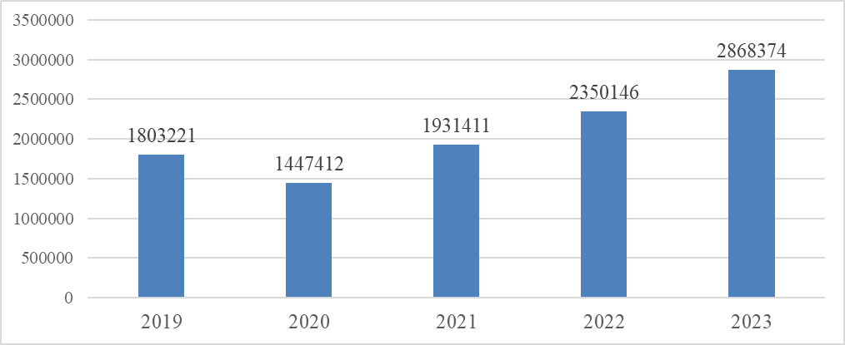
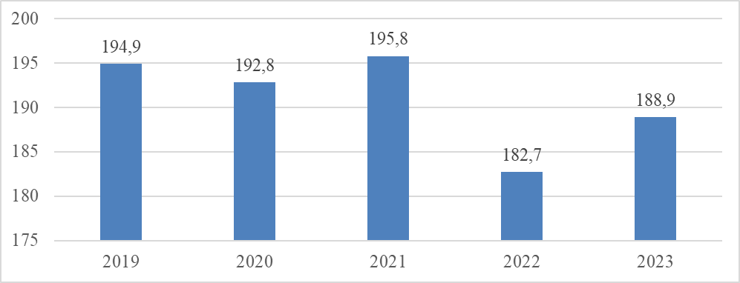
Развитие рынка общественного питания в России
Оборот рынка услуг общественного питания в России за 2019-2023 гг., млн. рублей
Численность предприятий общественного питания в России за 2019-2023 гг., тыс. шт.
4

Slide 5
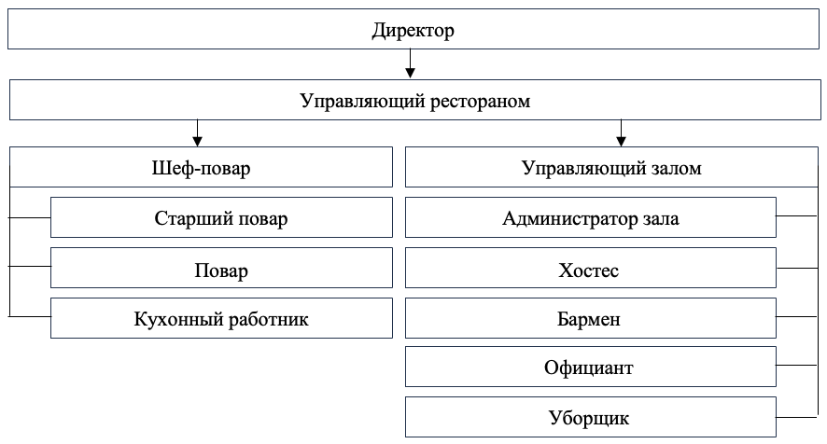
Организационная структура управления рестораном ООО «Престиж»
5

Slide 6
Основные экономические показатели ресторана ООО «Престиж» за 2021-2023 гг., тыс. руб.
Наименование показателя | 2021 | 2022 | 2023 | Абс. Откл., тыс.руб. | Отн. Откл.,%
Выручка | 47839 | 44050 | 17322 | -30517 | -63,79
Себестоимость | 43616 | 39760 | 13550 | -30066 | -68,93
Валовая прибыль | 4223 | 4290 | 3772 | -451 | -10,68
Управленческие расходы | 40 | 44 | 49 | 9 | 22,50
Коммерческие расходы | 100 | 100 | 100 | 0 | 0,00
Прибыль от продаж | 4083 | 4146 | 3623 | -460 | -11,27
Проценты к уплате | 270 | 776 | 880 | 610 | 225,93
Прочие расходы | 288 | 301 | 721 | 433 | 150,35
Прибыль до налогообложения | 3525 | 3069 | 2022 | -1503 | -42,64
Налоги на прибыль (доходы) | 1656 | 1603 | 1040 | -616 | -37,20
Чистая прибыль (убыток) | 1869 | 1466 | 982 | -887 | -47,46
Рентабельность по чистой прибыли, % | 3,91 | 3,33 | 5,67 | 1,76 | -
6

Slide 7
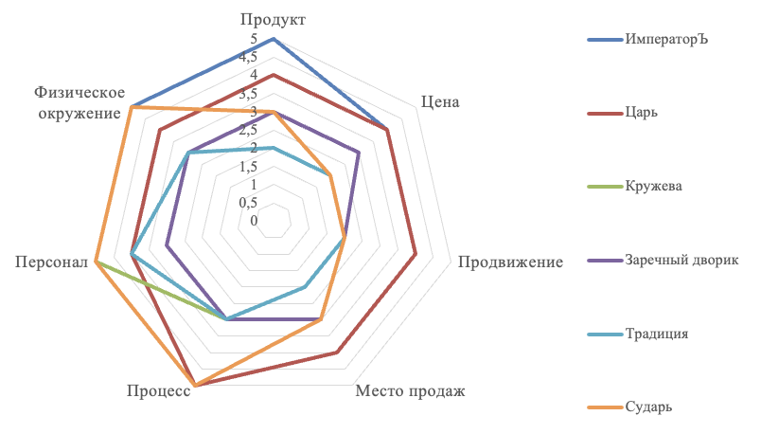
Многоугольник конкурентоспособности предприятия ООО «Престиж» и основных его конкурентов
7

Slide 8
Соответствие предложений по развитию ресторана результатам SWOT-анализа
Направление | Предложение
 | Наборы для приготовления еды | Обучающие программы для сотрудников ресторанного бизнеса | Электронное меню для корпоративных клиентов
Акцент на привлекательном расположении, что позволит привлечь туристов и местных жителей | Не соответствует | Не соответствует | Не соответствует
Продвижение пакетных предложений, объединяющих проживание в гостинице и посещение ресторана | Не соответствует | Не соответствует | Не соответствует
Учитывая рост популярности онлайн-заказов и доставки, предложение возможности заказа еды из ресторана через интернет и доставки ее прямо к двери клиента | Соответствует | Не соответствует | Не соответствует
Разработка стратегии усиления маркетинга с использованием онлайн-рекламы и социальных сетей | Не соответствует | Не соответствует | Не соответствует
Инвестиции в маркетинг и рекламу для повышения узнаваемости и привлечения клиентов | Не соответствует | Не соответствует | Не соответствует
Сотрудничество с местными организациями (свадебные агентства или компании, проводящие корпоративные мероприятия) | Не соответствует | Не соответствует | Не соответствует
Акцентирование внимания на больших банкетных залах для проведения мероприятий всех масштабов | Не соответствует | Не соответствует | Не соответствует
Проведение обучающих семинаров и тренингов для персонала | Не соответствует | Соответствует | Не соответствует
Разработка уникальных предложений и акций, которые отличают ресторан от конкурентов и обеспечивает ценность для клиентов, несмотря на высокие цены | Соответствует | Не соответствует | Соответствует
8

Slide 9
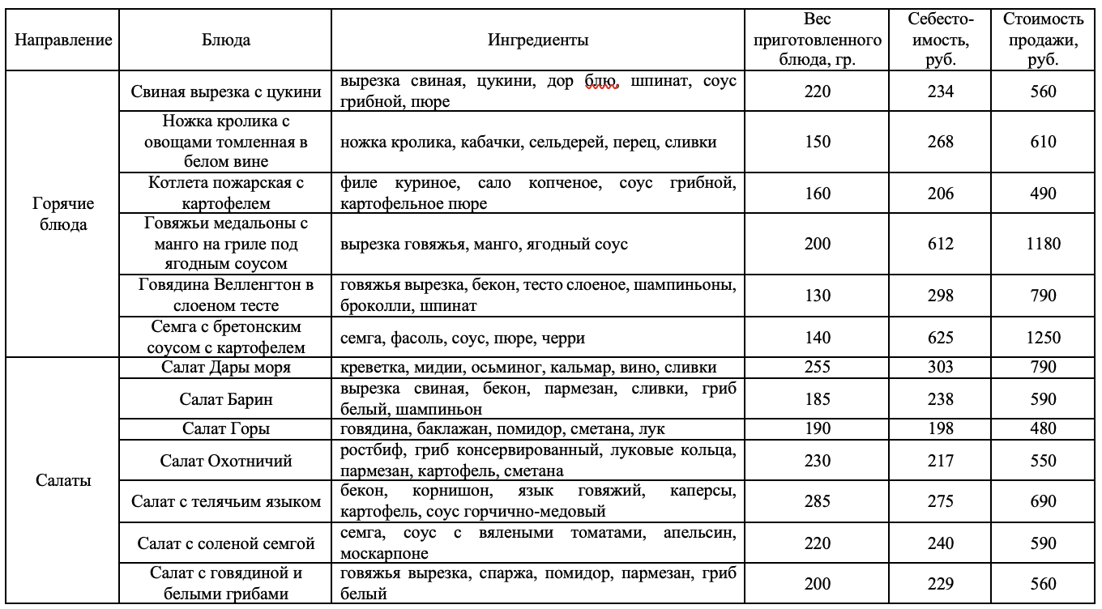
Блюда, рекомендуемые к включению в структуру предлагаемого стартап-проекта по самостоятельному приготовлению
9

Slide 10
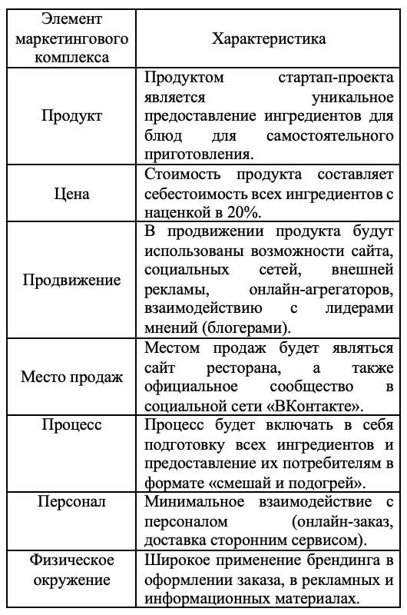
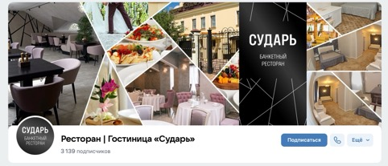
Характеристика маркетингового комплекса предлагаемого продукта стартап-проекта и специфики продвижения
1. Создание специального раздела на сайте ресторана по онлайн-заказу ингредиентов для самостоятельного приготовления блюд.
3. Включение ресторана в агрегатор доставки «Яндекс Go» в раздел «Еда».
2. Добавление раздела доставки в страницу сообщества ресторана в социальную сеть «ВКонтакте».
4. Структура инструментов продвижения стартапа:
SEO-оптимизация сайта (оптимизация поисковой выдачи сайта на соответствующие запросы);
таргетированная реклама в социальной сети «ВКонтакте»;
взаимодействие с лидерами мнений (с блогерами);
оплата приоритетного размещения продукта предприятия в сервисе «Яндекс Go» в раздел «Еда»;
размещение внешней рекламы в зоне присутствия ресторана;
печать фирменных флаеров с информацией о продукте, сайте ресторана и размещение их в почтовых ящиках в зоне присутствия ресторана;
широкое использование брендинга в оформлении продуктов на доставку.
10

Slide 11
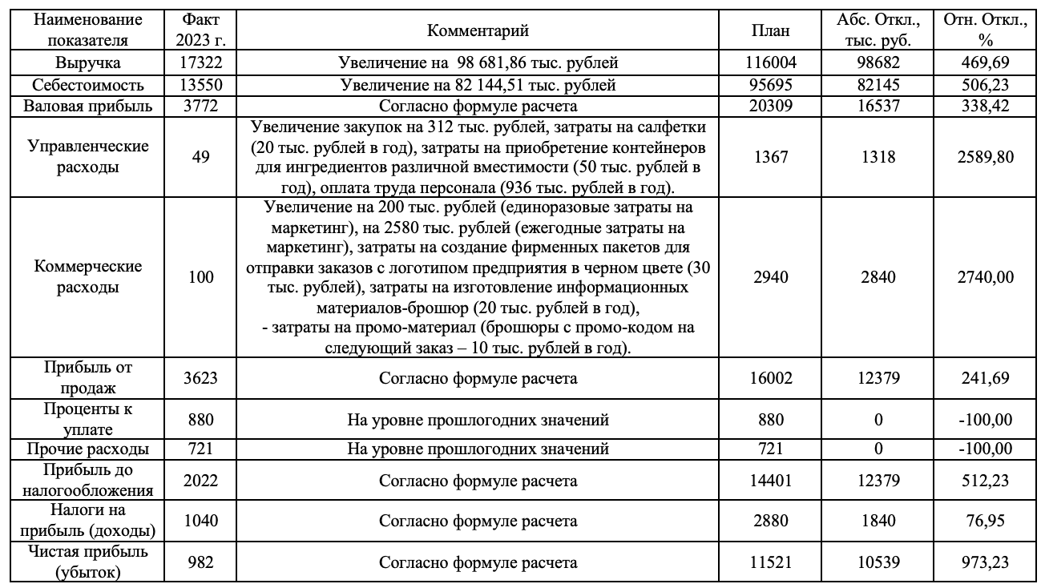
Прогноз изменения основных экономических показателей ресторана в результате реализации стартап-проекта, тыс. руб.
11

Slide 12
Спасибо за внимание!
12

